Slide 1
Лекция 10
Задачи выпуклого программирования

Slide 2

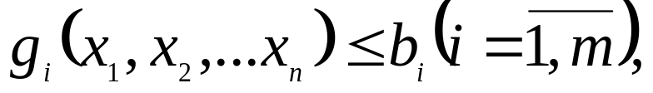
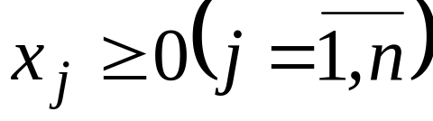
Основные определения
Задача нелинейного программирования (ЗНП)
Для решения ЗНП в общей постановке не существует универсальных методов.
Но для отдельных классов задач разработаны эффективные методы решения.
Существуют ряд таких методов для решения задач НП при условии, что функция f - вогнутая (выпуклая) и область допустимых решений также выпуклая.

Slide 3









Определения
Определение 1.
Функция заданная на выпуклом множестве ,
называется выпуклой, если для любых двух точек и из множества , и каждого выполняется соотношения
Определение 2.
Функция заданная на выпуклом множестве Х называется вогнутой, если для любых двух точек Х1 и Х2 из множества Х, и каждого выполняется соотношения
Определение 3.
Задача називается задачей выпуклого программирования, если функция
является вогнутой, а функции ‑ выпуклыми.

Slide 4
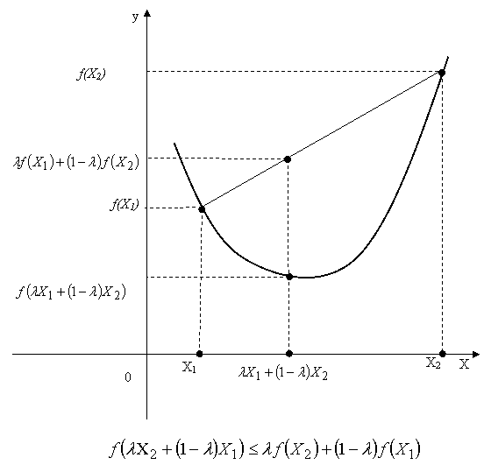

Slide 5
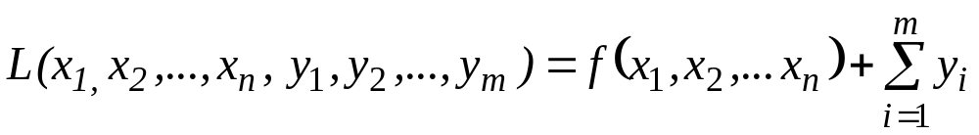







Определение 4.
Функцией Лагранжа задачи выпуклого программирования называется функция
где множители Лагранжа.
Определение 5.
Точки називается седловой точкой
функции Лагранжа, если
для всех

Slide 6
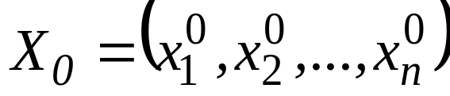


Теорема Куна Таккера
Для задачи выпуклого программирова-ния множество допустимых решений, которое обладает свойством регулярнос-ти, являеся оптималь-ным планом т.і т.т., когда существует такой вектор что ‑ седловая точка функции Лагранжа.

Slide 7

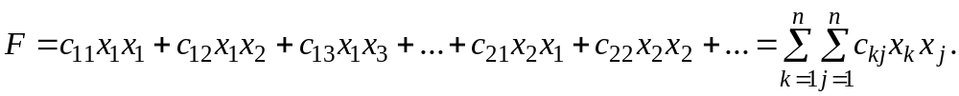






Задача квадратичного програмирования
Определение 6. Квадратичной формой относительно переменных
називается числовая функция этих переменных,
которая имеет вид
Определение 7. Квадратичная форма F називается положительно (отрица- тельно) – определенной, если для всех значений переменных , кроме
Определение 8. Квадратичная форма F називается положительно (отрица- тельно) – полуопределенной,если для любого набора значений переменных , и существует такой набор переменных , где не все значения переменных одновременно равны нулю, что

Slide 8
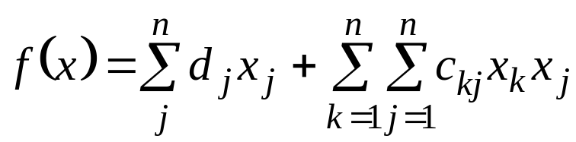
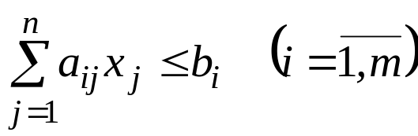

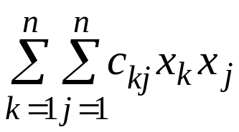
Определение 9. Задача, которая состоит в определении максимального (минимального) значения функции
при ограничениях
где -
отрицательно (положительно)-полуопределенная квадратичная форма, називається задачею квадратичного програмування.

Slide 9
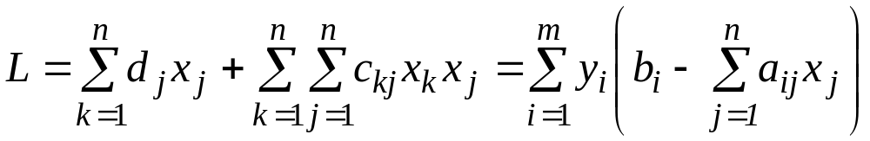
Решение задачи квадоатичного программирования
Для ЗКП составляем функцию Лагранжа
2. Составляем необходимые и достаточные условия существования седловой точки для функци Лагранжа в виде (16) – (21)

Slide 10
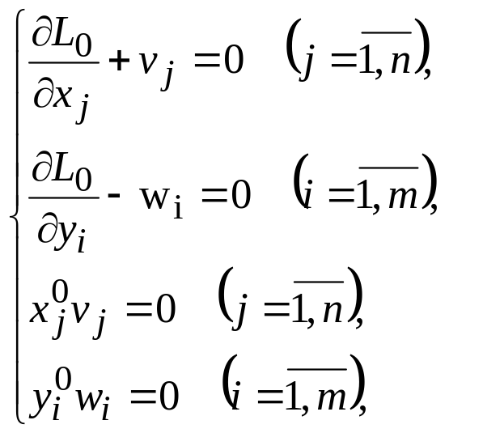

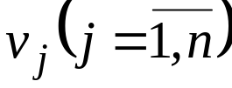

2. Составляем необходимые и достаточные условия существования седловой точки для функци Лагранжа в виде
где и - дополнительные переменные

Slide 11
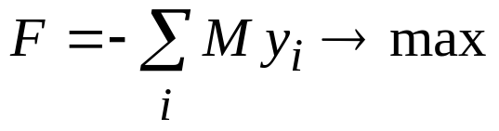
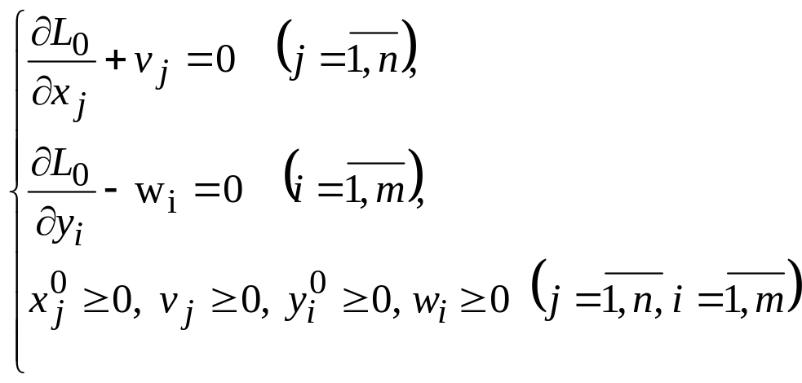
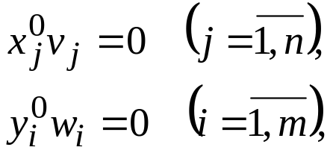

3. Находят координаты седловой точки для функции Лагранжа решая систему п.2.
Для этого решают задачу линейного программирова-ния методом искусственного базиса:
учитывая условия
Вводим искусственные переменные в первое и второе уравнения системы

Slide 12
4.Записывают оптимальное решение исходной задачи и находят значения целевой функции.

